Slide 1
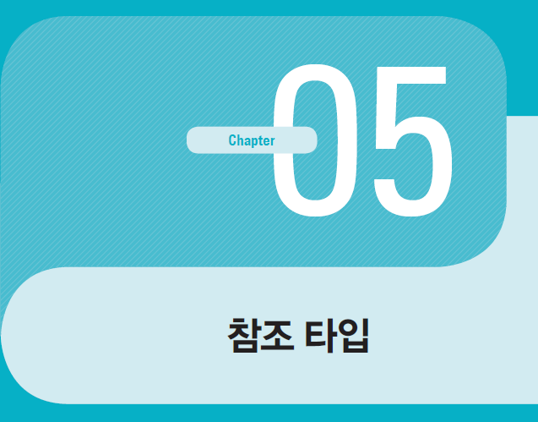


05-2. 배열
혼자 공부하는 자바 (신용권 저)

Slide 2
목차
시작하기 전에
배열이란
배열 선언
배열 생성
배열 길이
명령 라인 입력
다차원 배열
객체를 참조하는 배열
배열 복사
향상된 for문
키워드 핵심 포인트

Slide 3
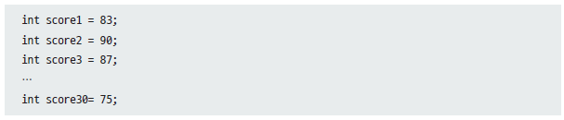
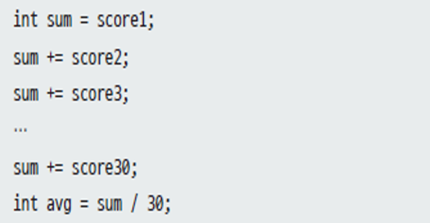
시작하기 전에
[핵심 키워드] : 배열, 인덱스, 배열 길이, 배열 선언, 배열 생성, 다차원 배열,
향상된 for문
[핵심 포인트]
많은 양의 데이터를 적은 코드로 처리하는 배열에 대해 알아본다.
많은 양의 데이터를 다루는 프로그램
ex) 학생 30명의 성적을 저장하고 평균값을 구하려면?

Slide 4
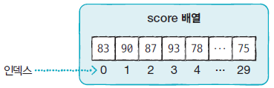
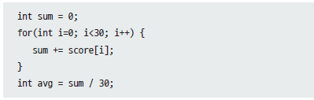
배열이란?
배열
데이터를 연속된 공간에 나열하고 각 데이터에 인덱스(Index) 부여한 자료구조
같은 타입의 데이터만 저장할 수 있음
한 번 생성된 배열은 길이를 늘리거나 줄일 수 없음
score 배열
for문을 이용한 배열 처리

Slide 5
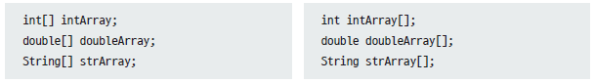
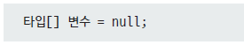
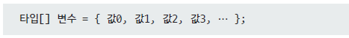
배열 선언
배열 변수 선언
참조할 배열 객체 없는 경우 배열 변수는 null 값으로 초기화
배열 생성
값 목록으로 배열 생성
new 연산자를 이용해서 배열 생성

Slide 6
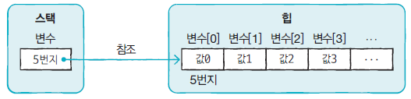
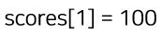
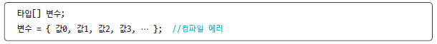
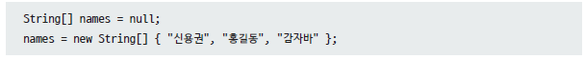
배열 생성
값 목록을 이용해서 배열 생성
int[] scores = { 90, 95, 87, 93, … };
배열 변수 선언한 뒤에는 다른 실행문에서 값 목록으로 배열 생성 불가능
배열 변수 미리 선언한 후 값 목록이 나중에 결정되는 경우
new 연산자 사용하여 값 목록 지정

Slide 7
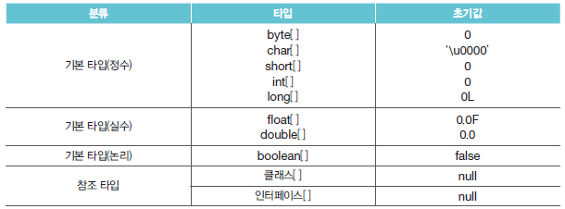
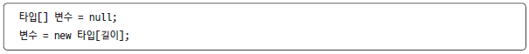
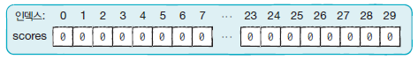
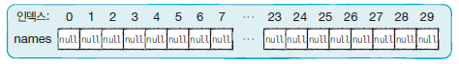
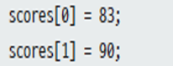
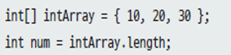
배열 생성
new 연산자로 배열 생성
배열 변수가 선언된 경우
new 연산자로 배열 처음 생성할 때 배열은 자동적으로 기본값으로 초기화됨
int 배열
String 배열
배열 생성 후 특정 인덱스 위치에 새 값 저장
배열 길이: 배열에 저장할 수 있는 전체 요소 수

Slide 8
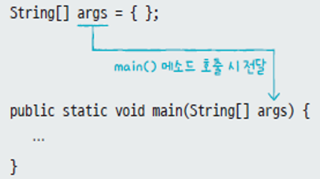
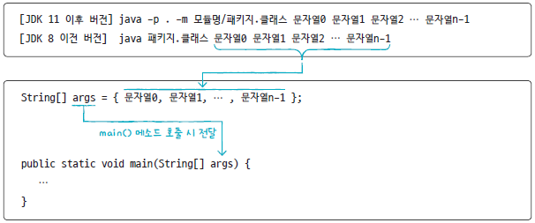
명령 라인 입력
main() 메소드의 String[] args 매개변수
실행할 때 명령라인 매개값을 주지 않았을 경우
길이 0인 String 배열 생성 후 main() 메소드 호출
실행할 때 명령라인 매개값을 주었을 경우

Slide 9
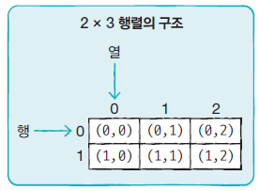
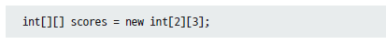
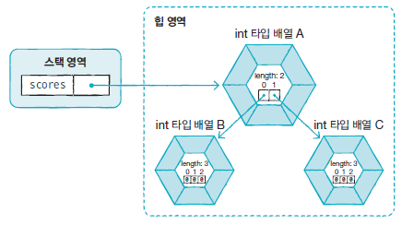
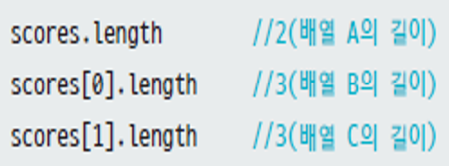
다차원 배열
2차원 배열
행렬 구조
- 구현 방법: 1차원 배열이 다시 1차원 배열을 참조

Slide 10
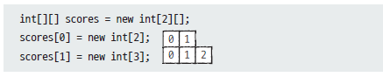
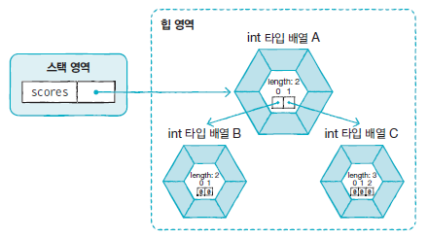
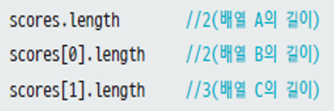
다차원 배열
계단식 구조

Slide 11
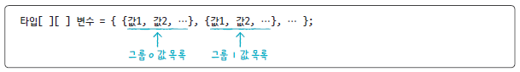
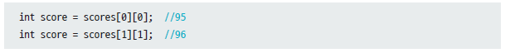
다차원 배열
값 목록을 이용한 2차원 배열 생성

Slide 12
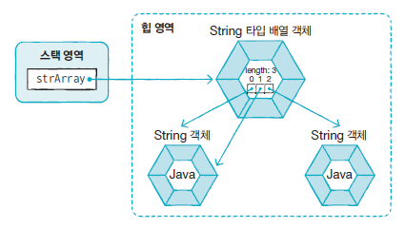
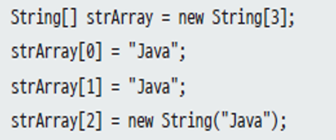
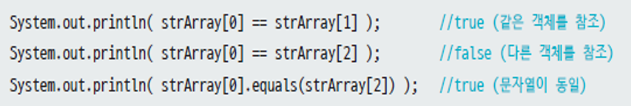
객체를 참조하는 배열
참조 타입 배열
요소에 값(정수, 실수, 논리값)을 저장하지 않고, 객체의 번지를 가지고 있음

Slide 13
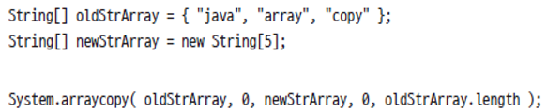
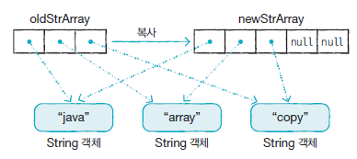
배열 복사
배열 복사
for문을 이용해서 요소 하나 하나를 복사
System.arraycopy()를 이용한 복사

Slide 14
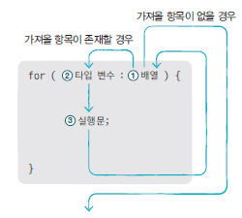
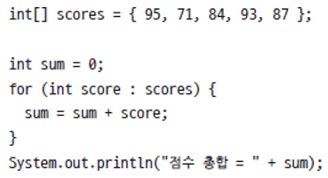
향상된 for문
향상된 for문
배열이나 컬렉션을 좀 더 쉽게 처리
반복 실행 위해 루프 카운터 변수나 증감식 사용하지 않음

Slide 15
키워드로 끝내는 핵심 포인트
배열: 같은 타입의 데이터를 연속된 공간에 나열하고, 각 데이터에 인덱스 부여한 자료구조
인덱스: 0부터 시작해 0~(배열길이 -1)까지 범위 가짐
배열 선언 : 타입[] 변수; 형태로 선언.
배열 생성 : { 값1, 값2, 값3, … }과 같이 값 목록으로 생성하거나, new 타입[길이];로 생성
배열 길이 : 배열에 저장될 수 있는 항목의 수. 배열변수.length
다차원 배열 : 타입[][] 변수 = new타입[길이1][길이2]; 로 생성.
향상된 for문 : for(타입 변수 : 배열) {…}.

Slide 16

Thank You!

